Slide 1
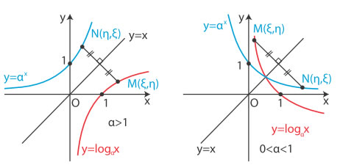
Αξιολόγηση μιας θεματικής ενότητας με την βοήθεια του διαδραστικού πίνακα ΤΑΞΗ: Β΄ ΛΥΚΕΙΟΥ ΜΑΘΗΜΑ: ΑΛΓΕΒΡΑ ΕΝΟΤΗΤΑ: ΛΟΓΑΡΙΘΜΙΚΗ ΣΥΝΑΡΤΗΣΗ
Με την βοήθεια του διαδραστικού πίνακα μπορούμε να φέρουμε
στην επιφάνεια του πίνακα τις γραφικές παραστάσεις των
συναρτήσεων y = α^{x} και y = log_{α} x για α > 1 και 0 < α <1

Slide 2
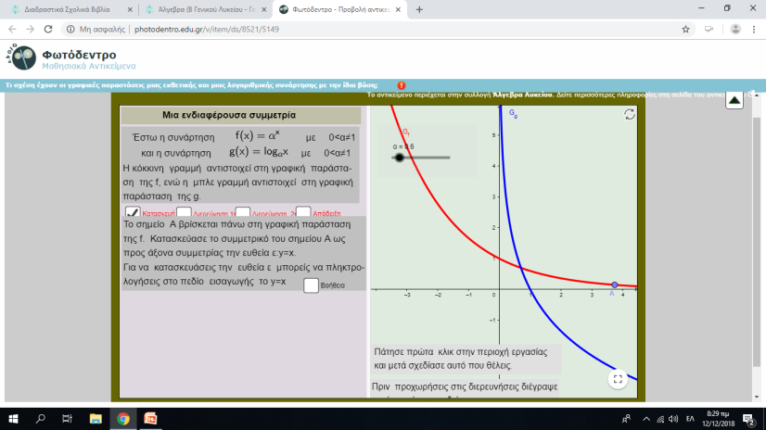
Με τις πολλαπλές αναπαραστάσεις οι μαθητές ανακαλύπτουν το πεδίο ορισμού της λογαριθμικής συνάρτησης, το σύνολο τιμών της αλλά και την μονοτονία της .
Με την εισαγωγή του μικροπειράματος (http://photodentro.edu.gr/v/item/ds/8521/5149) δημιουργείται ένα περιβάλλον από
διαφορετικές αναπαραστάσεις της ίδιας
μαθηματικής έννοιας όπου συνδέονται
δυναμικά και επιτρέπουν έτσι στον χρήστη
να κινείται ευέλικτα ανάμεσα σε αυτές,
αλλά και να κάνει τις συνδέσεις ανάμεσα
στις αναπαραστάσεις κατανοητές για τους μαθητές. Οι δύο βασικές αναπαραστάσεις (αλγεβρική και γεωμετρική) μπορούν να επηρεάζονται άμεσα από τον χρήστη

Slide 3
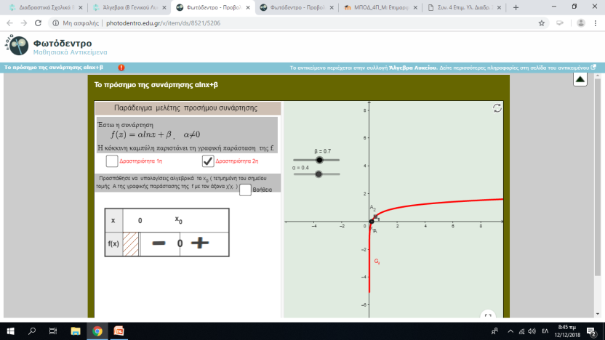
Με την εισαγωγή του μικροπειράματος
(http://photodentro.edu.gr/v/item/ds/8521/5206)
μπορούμε να μελετήσουμε την συνάρτηση
f(x) = αlnx + β ως προς την συμπεριφορά
της γραφικής της παράστασης αλλά και
την μελέτη προσήμου της. Οι μαθητές
μπορούν να επέμβουν δυναμικά αλλάζοντας τις τιμές των παραμέτρων α και β και με τις πολλαπλές αναπαραστάσεις να κατανοήσουν το πώς αυτοί οι παράμετροι:
επηρεάζουν την γραφική παράσταση της συνάρτησης
το πρόσημο της συνάρτησης

Slide 4
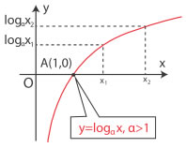
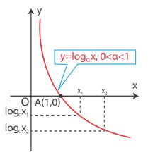
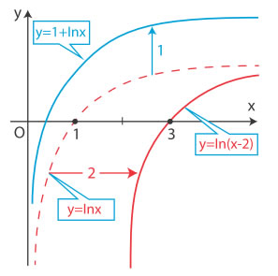
Με τον δυναμικό χειρισμό και τις πολλαπλές αναπαραστάσεις στα προηγούμενα μικροπειράματα, φέρνουμε στην επιφάνεια του διαδραστικού πίνακα τις διπλανές γραφικές παραστάσεις του σχολικού βιβλίου. Πλέον, μπορούν να κατανοήσουν τις έννοιες που εισάγει το σχολικό βιβλίο ως προς την μονοτονία το πρόσημο αλλά και την χάραξη μιας λογαριθμικής συνάρτησης.
Με την βοήθεια του διαδραστικού πίνακα έχουμε την δυνατότητα να ανατρέξουμε σε μία προηγούμενη διαφάνεια ώστε να υποδείξουμε κάτι που ίσως δεν αντιλήφθηκαν οι μαθητές.

Slide 5
Τελικά:
Η παιδαγωγική αξιοποίηση του διαδραστικού βιβλίου και του διαδραστικού πίνακα πρέπει να εντάσσεται μέσα σε ένα ένα πλαίσιο αρχών στο οποίο η χρήση τους αναδεικνύει την προστιθέμενη αξία τους, όχι μόνο ως εργαλεία εποπτικής διδασκαλίας αλλά κυρίως ως εργαλεία ενίσχυσης της μαθησιακής διαδικασίας, της οργάνωσης της λειτουργίας της τάξης, της κοινωνικής αλληλεπίδρασης, της επικοινωνίας και της συνεργασίας.
Με τα μικροπειράματα έχουν τη δυνατότητα οι μαθητές να πειραματιστούν, να μετρήσουν, να υπολογίσουν και να συμπεράνουν, δημιουργώντας έτσι τα δικά τους νοήματα ή επιβεβαιώνοντας τη διδασκόμενη θεωρία.

Slide 6
Η χρήση του διαδραστικού βιβλίου με την βοήθεια του διαδραστικού πίνακα ενεργοποιεί τον μαθητή και τον εμπλέκει στην παραγωγή της γνώσης. Ο δυναμικός χειρισμός σε συνδυασμό με την πολλαπλότητα των αναπαραστάσεων δίνει την δυνατότητα στην καλύτερη κατανόηση της διδαχθείσας ενότητας. Η προσέγγιση αυτή (με την βοήθεια των μικροπειραμάτων) εντάσσει τους μαθητές σε διερευνητικές μαθησιακές καταστάσεις στις οποίες οι μαθητές θα προτείνουν, θα πειραματίζονται με την υπάρχουσα γνώση και θα αναζητούν επιπλέον υλικό για ένα θέμα στο υπάρχον διαδραστικό σχολικό βιβλίο (όπως η μελέτη και η παρουσίαση άλλων μικροπειραμάτων ή βίντεο). Ο εκπαιδευτικός μπορεί να ετοιμάζει, όπου εκείνος κρίνει απαραίτητο, φύλλα εργασίας στα οποία θα περιλαμβάνονται αναλυτικά εκείνες οι ενέργειες τις οποίες θα πρέπει να ακολουθούν οι μαθητές.

